Slide 1
ARIZA ANALİZİ
NET 206 ELEKTRİKLİ ÜTÜLER ve arızaları
Öğ. Gör. Taner DİNDAR

Slide 2
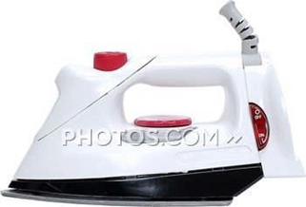
Elektrikli Ütülerin Tanıtılması
Kumaştan yapılmış giyim malzemelerinin kırışıklıklarını düzeltmek için evlerde ve
konfeksiyon atölyelerinde kullanılan elektrikli alete ütü denir.
Kumaşın icadıyla ütüleme işlemi de başlamıştır. İlk ütü tabanı düz ağır bir metalin
üzerindeki kazanda kömür ısıtılıyor, elde edilen sıcaklıkla metal ısınıyor ve giysinin üzerinde
gezdirilerek kırışıklıklar gideriliyordu

Slide 3
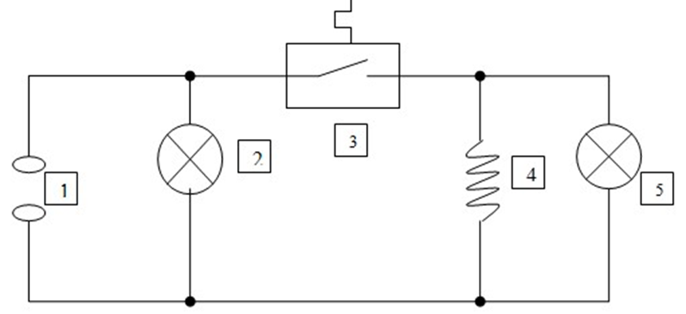
Buharlı Bir Ütünün Elektrik Devre Şeması ve Çalışması
Bir ütünün basit bir elektrik devre şeması

Slide 4
ÜTÜNÜN PARÇALARI
Şekildeki numaralandırılan kısımlar şunlardır:
1.ŞEBEKE GERİLİMİ: 220 Volt A.A kaynağından alınan gerilimdir.
2.ŞEBEKE LAMBASI: Fiş prize takıldığı zaman ütüye şebeke geriliminin geldiğini gösteren lambadır.
3.TERMOSTAT: Taban sıcaklığını kontrol eden elemandır.
4.REZİSTANS: Tabanın ısınmasını sağlayan elemandır
5.TERMOSTAT LAMBASI: Rezistansın çıkış kontağına bağlı olan bu lamba rezistans devrede iken yanar. Rezistans devreden çıktığında söner.

Slide 5
Buharlı Ütü Isıtma Elemanları ve Termostatlarının Montaj ile Demontajı
Elektrikli ütülerin, tamir ve bakımını yapabilmenin giriş kısmı, bu aletlerin parçalarını söküp takabilmektir. Her bir üretici firma kendine has özellikte sökülüp takılan, özel vida ve somunlu malzemeler kullanılan imalatlar yapmaktadır. Biz burada genel bir montajdemontaj bilgileri vermeye çalışacağız. Sizler elinizde bulunan ütünün özelliğine göre demontaj sırasında tüm basamakları bir yere not ederek montajını tersinden giderek kolayca yapabilirsiniz.

Slide 6
Ütü Arızaları, Arızanın Nedenleri ve Onarımı

Slide 7
Ütü Arızaları, Arızanın Nedenleri ve Onarımı

Slide 8
KAYNAKLAR
http://www.megep.meb.gov.tr/mte_program_modul/moduller_pdf/Elektrikli%20%C3%9Ct%C3%BCler.pdf

Slide 9
DİNLEDİĞİNİZ İÇİN TEŞEKKÜRLER…
(1791 - 1867)

